Slide 1
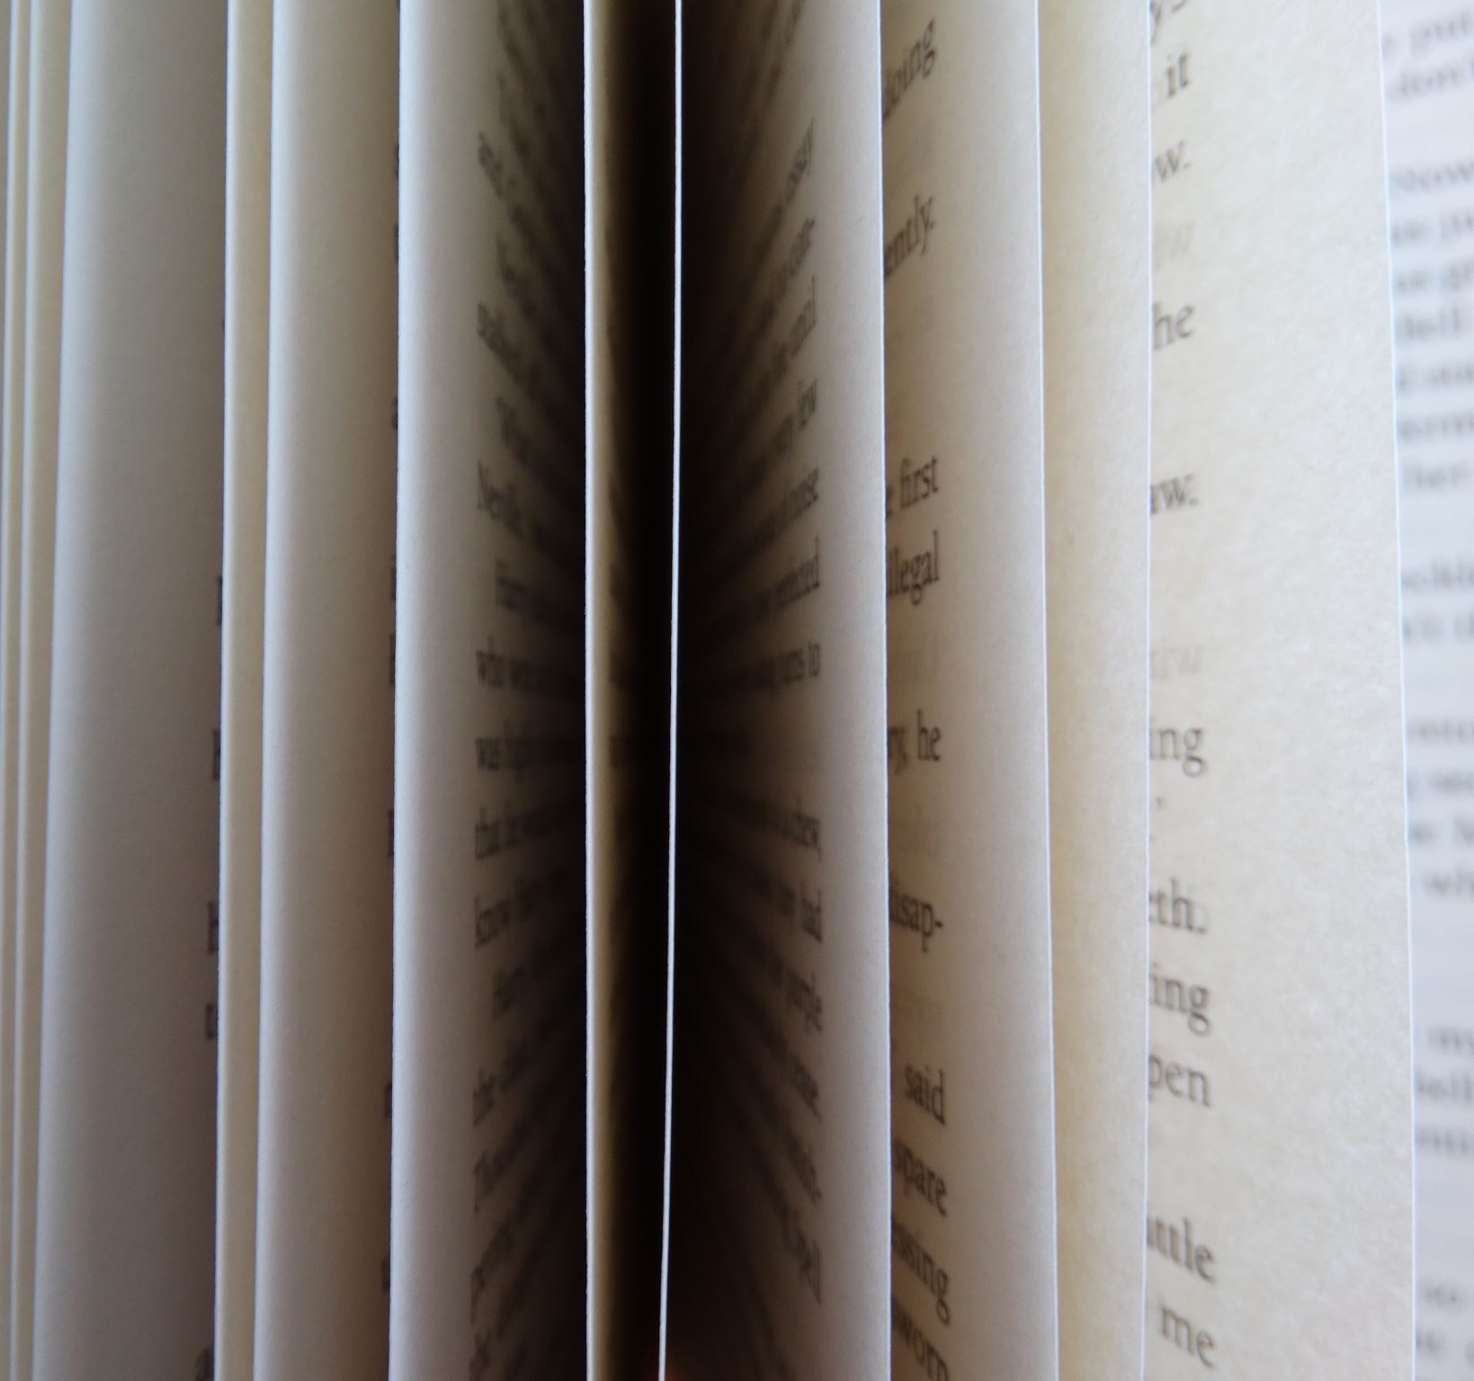
История и теория перевода

Slide 2
Киевская русь. Достаточно обширная литература на старославянском (церковнославянском) языке, главным образом переведенная с греческого. Древнерусский переводчик, стремясь сделать текст более доступным и понятным для читателей. официально признанными на Руси переводчиками стали общеизвестные деятель Кирилл и Мефодий
Максим Грек - первый на Руси труд, раскрывавший тонкости переводоведения.
К началу XVII века в России стали все больше уделять внимания переводам материалам, не имеющим никакого отношения к религии. Появились новые направления, позволяющие удовлетворить растущий интерес к мировой науке: от математики и биологии, до астрономии и медицины. Именно в это время появились первые словари.
Переводчики Посольского приказа и «ученые старцы»
Петр I. Первый в государстве документ, регулировавший переводческую деятельность.
Вопрос о переводе научной терминологии
Эпоха Екатерины II (1762 - 1796 гг.) - «златой век перевода». «Собрание, старающееся о переводе иностранных книг на российский язык».
Переводчик Н.М. Карамзин

Slide 3
В.А. Жуковский
Переводчик, уступая образцу своему пальму изобретательности, должен необходимо иметь почти одинакое с ним воображение, одинакое искусство слога, одинакую силу в уме и чувствах.
Что же обязан делать переводчик?
Находить у себя в воображении такие красоты, которые могли бы служить заменою, следовательно, производить собственное, равно и превосходное: не означает ли это быть творцом? И не потребно ли для того иметь дарование писателя оригинального?»
«А сотворить их (красоты) может только тогда, когда, наполнившись идеалом, представляющимся ему в творении переводимого им поэта, преобразит его, в создание собственного воображения; когда, руководствуясь автором оригинальным, повторит с начала до конца работу его гения – но сия способность действовать с одинаково с творческим гением не есть ли сама по себе уже творческая способность?»

Slide 4
Вальтер Скотт | Яндекс-переводчик | В.А. Жуковский
''I cannot come; I must not come; I dare not come to thee; On the eve of St. John I must wander alone: In thy bower I may not be.'- ''''Now, out on thee, faint-hearted knight! Thou shouldst not say me nay; For the eve is sweet, and when lovers meet, Is worth the whole summer's day. ''And I'll chain the blood-hound, and the warder shall not sound, And rushes shall be strew'd on the stair; So, by the black rood-stone, and by Holy St. John, I conjure thee, my love, to be there!'- | "Я не могу прийти, я не должен приходить; Я не осмеливаюсь прийти к тебе; В канун праздника Святого Иоанна я должен бродить один: В твоей обители меня может не оказаться". -"Ну, хватит, малодушный рыцарь! Ты не должен говорить мне "нет"; Потому что вечер прекрасен, и когда влюбленные встречаются,, Это стоит целого летнего дня. "И я посажу на цепь ищейку, и надзиратель не издаст ни звука", И на лестницу будет посыпан тростник.; Итак, клянусь черным крестовым камнем и святым Иоанном, Я заклинаю тебя, любовь моя, будь там!'- | «Я не властен прийти, я не должен прийти, Я не смею прийти (был ответ); Пред Ивановым днем одиноким путем Я пойду… мне товарища нет». «О, сомнение прочь! безмятежная ночь Пред великим Ивановым днем И тиxa и темна, и свиданьям она Благосклонна в молчанье своем. Я собак привяжу, часовых уложу, Я крыльцо пересыплю травой, И в приюте моем, пред Ивановым днем, Безопасен ты будешь со мной»

Slide 5
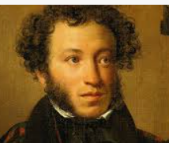
Пушкин как переводчик
Перевести по Пушкину значит „перевыразить“, т. е. воссоздать на другом языке подобие, отвечающее по художественной силе оригиналу.
Voltaire – À Madame la Princesse Ulrique de Prusse
Souvent un peu de vérité
Se mêle au plus grossier mensonge
Cette nuit, dans l'erreur d'un songe,
Au rang des rois j'étais monté.
Je vous aimais, princesse, et j'osais vous le dire!
Les dieux à mon réveil ne m'ont pas tou
Вольтер - К принцессе Пруссии Ульрику
Часто немного правды
Смешивается с грубейшей ложью
Той ночью, во сне,
В царский ранг я вознесся.
Я любил тебя, принцесса, и осмелился сказать тебе!
Боги, когда я проснулся, не все меня имели
Недавно, обольщен прелестным сновиденьем,
В венце сияющем, царем я зрел себя;
Мечталось, я любил тебя -
И сердце билось наслажденьем.
Я страсть у ног твоих в восторгах изъяснял.
Мечты! ах! отчего вы счастья не продлили?
Но боги не всего теперь меня лишили:
Я только - царство потерял.

Slide 6
Конец XIX века – начало XX века
К традиционным языкам перевода (франц., англ., нем.) добавляются языки скандинавских стран, испанский и итальянский и др. В России выполняются переводы народных эпосов с армянского (В.Брюсов), грузинского (К.Бальмонт)
В переводе:
сохранение национальной самобытности оригинала (А. Блок, И. Анненский и др.).
перевод как форма оригинального творчества, можно привнести в текст перевода особенности собственного художественного стиля (К. Бальмонт).
возобновление научного обсуждения вопроса о возможности перевода (А. А. Потебня, В. Брюсов и др.) и способах преодоления различий в строении языков и способов их функционирования.
Наиболее многочисленной была группа переводчиков, которые придерживались концепции безусловной переводимости текста. В рамках этого подхода стиль оригинала нивелировался, широко использовались переводы-переделки.

Slide 7
Советский период
Государственное издательство «Всемирная литература» (1919-1927 г.). по инициативе М. Горького. В его работе принимали участие А. Блок, Н. С. Гумилев, К. И. Чуковский, В. Брюсов, М. Лозинский, А. В. Ганзен, В. А. Зоргенфрей и др. видные переводчики своего времени. Ими были переведены лучшие произведения мировой художественной литературы (Гюго, Бальзак, Беранже, Флобер, Лондон, Мопассан, Гейне, Шиллер, Шамиссо, Клейст, Диккенс, Марк Твен, Б. Шоу Доде, и др.).
Издательство «ACADEMIA» (20-е – 30-е гг.). Здесь на первое место выдвигается глубокий филологический анализ, направленный на выявление художественной идеи и формальных особенностей оригинала. В рамках данного научного подхода были выработаны критерии эквивалентности и эквилинеарности. В соответствии с этими критериями в переводе требовалось сохранять не только лексическую и семантическую сторону подлинника, но и характер синтаксических структур.
В начале 20-х годов XX века в нашем государстве обязательным при переводе стал считаться полноценный анализ оригинала с точки зрения филологии. Представители школы русского формализма чётко определили критерии перевода, которые предусматривали максимально точную передачу лексики и семантики подлинника, вплоть до характера синтаксиса. Такое требование отразилось на текстах в их тяжеловесности, излишней загруженности непривычными для нашего языка блоками и конструкциями.

Slide 8
Признание русского языка государственным языком СССР, вызвало потребность в переводах с русского языка на языки народов, входящих в состав СССР, и обратно.
В 20-30-е гг. на русский язык переводятся произведения грузинской, армянской, туркменской, таджикской, киргизской, казахской литературы.
Государственные издательства, выступающие основными заказчиками перевода, находились под полным контролем государства.
Широко применялся перевод с подстрочником, который выполнялся в два этапа.
подстрочный перевод,
его обработка с целью сгладить или, наоборот, социально заострить содержание оригинала.
Так как автор перевода был коллективным, имя переводчика часто не указывалось. Выбор произведений для перевода определялся их социальной полезностью и идейной зрелостью.

Slide 9
В 30-е гг. вся издательская деятельность остаются под контролем государства.
Непререкаемой догмой становится принцип переводимости, а ведущим принципом – принцип эквивалентности и эквилинеарности. Следование этому принципу выражалось в стремлении к максимальной точности при переводе и приводило к тяжеловесности языка, снижению его художественной ценности. В итоге появилась устойчивая однообразность: творения абсолютно не связанных друг с другом авторов казались очень похожими друг на друга.
Лучшими для этого периода следует считать переводы, нарушавшие официальные догмы перевода.
Например, работы М.Л. Лозинского: Шекспир, Лопе де Вега, «Кола Брюньон» (большое значение придавал выявлению системных соответствий в языках перевода)
Р.Роллана, «Божественная комедия» Данте, Кальдерон, «Сид» Корнеля и др.,
Б.Пастернака: «Фауст» Гёте, трагедии и сонеты Шекспира и др. (Ему удалось сочетать точную передачу стихотворной формы оригинала с модернизацией, которая сопровождалась включением в перевод элементов собственного поэтического языка.)
С. Маршака: поэзия Р. Бернса, Шекспир (попытка различного рода адаптаций формы стиха и изменений социальной направленности текста)

Slide 10
В 30-40-е гг.
печатается серия дидактических пособий для переводчиков научно-технической литературы,
предпринимается попытка выявить типичные признаки научно-технических текстов в разных языках:
«Техника перевода научной и технической литературы с английского языка на русский» М. М. Морозова (М., 1932-1938)
«Теория и практика перевода немецкой научной и технической литературы на русский язык» (2-е изд., 1937-1941) А.В. Федорова.
Я.И. Рецкер устанавливает три основных типа лексико-семантических соответствий в переводе: эквиваленты, аналоги и адекватные замены. («О закономерных соответствиях при переводе на родной язык», 1950).

Slide 11
К середине 50-х гг. ослабляется контроль над переводческой деятельностью.
Требование переводить в соответствии с литературной нормой русского языка сохраняется, но для воссоздания стилистики оригинального текста допускается использование диалектизмов, бранной лексики и т.д. («Над пропастью во ржи» Сэлинджера).
Все шире применяется к переводу коммуникативный, а позже и деятельный подход к анализу переводческой деятельности (A.В. Федоров, Я. И. Рецкер, А.Д. Щвейцер, Л. С. Бархударов, B.Н. Комиссаров, В.С. Виноградов, Р.К. Миньяр-Белоручев и др.).

Slide 12
If you really want to hear about it, the first thing you’ll probably want to know is where I was born, an what my lousy childhood was like, and how my parents were occupied and all before they had me, and all that David Copperfield kind of crap, but I don’t feel like going into it, if you want to know the truth. In the first place, that stuff bores me, and in the second place, my parents would have about two hemorrhages apiece if I told anything pretty personal about them. They’re quite touchy about anything like that, especially my father. They’re nice and all — I’m not saying that — but they’re also touchy as hell.
Если вам на самом деле хочется услышать эту историю, вы, наверно, прежде всего захотите узнать, где я родился, как провел свое дурацкое детство, что делали мои родители до моего рождения, — словом, всю эту давид-копперфилдовскую муть. Но, по правде говоря, мне неохота в этом копаться. Во-первых, скучно, а во-вторых, у моих предков, наверно, случилось бы по два инфаркта на брата, если б я стал болтать про их личные дела. Они этого терпеть не могут, особенно отец. Вообще-то они люди славные, я ничего не говорю, но обидчивые до чертиков.
https://liteka.ru/english/library/3566-the-catcher-in-the-rye#3
https://anylang.net/ru/books/es

Slide 13
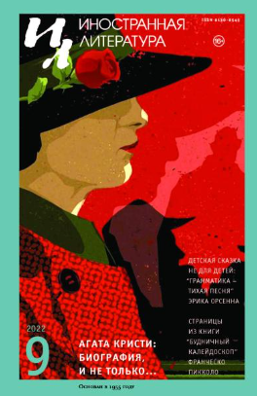
В 1955г. начал издаваться журнал «Иностранная литература».
Продолжала издаваться серия книг «Всемирная литература», где наряду с переводами содержались научные комментарии к тексту.
На рубеже 90-х гг. снимается запрет на публикацию переводов ранее запрещенных авторов.
Изменение представлений об эквивалентности, понимаемой как полноценность передачи художественного целого (А. В. Федоров) вызвало появление повторных переводов художественных произведений.
В начале 90-х гг. исчезает государственная издательская система и институт редакторов. Переводы этого периода отличаются очень низким уровнем качества, что проявляется в грубых лексических ошибках, приводящих к искажению смысла.

Slide 14
История компьютерного перевода
Ранние попытки использовать компьютеры для перевода строились на основе запрограммированных словарей и лингвистических правил,
Современный подход — это статистический и нейронный машинный перевод.

Slide 15
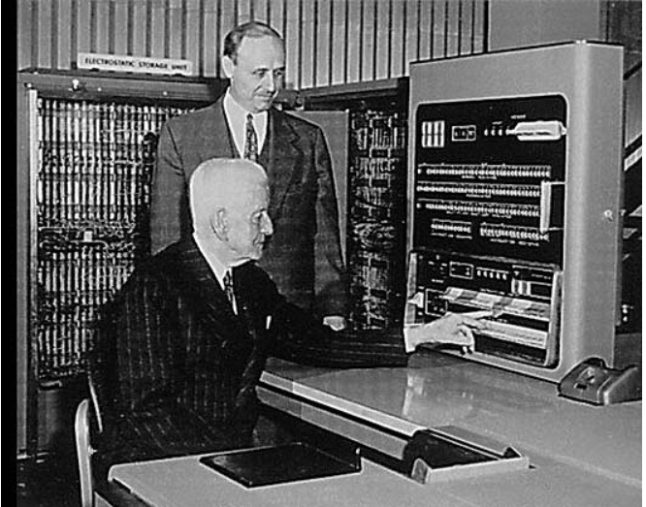
Этап 1. 1930-е гг.
Французский ученый армянского происхождения Жорж Арцруни - двуязычный автоматический словарь на перфоленте
Советский инженер Петр Троянский - машина для подбора и печатания слов при переводе с одного языка на другой

Slide 16
Стол с наклонной поверхностью и фотокамерой, совмещенной с печатной машинкой. Клавиши машинки позволяли кодировать морфологическую и грамматическую информацию, а ее лента подавалась синхронно с фотопленкой. На поверхности устройства была установлена подвижная пластина с напечатанными словами, называемая глоссарным полем. Слова на глоссарном поле сопровождались переводами как минимум на три языка и располагались, подобно буквам на клавиатуре: наиболее часто используемые – ближе к центру поля.
Технология включала три этапа:
оператор, знающий исходный язык, брал слово исходного текста, находил карточку с соответствующим словом и его переводом, фотографировал ее, а на машинке печатал дополнительные сведения (часть речи, число и падеж).
фотолента с предлагаемыми переводами и лента с дополнительными сведениями передавались машинистке, которая печатала получившийся связный текст на языке перевода.
текст направлялся корректору, переписывающему текст с учетом дополнительных сведений, которыми снабжалось каждое переводимое слово.
текст перевода передавался «литературному корректору» (рождение профессии постредактора машинного перевода).

Slide 17
Этап 2. 1950-е гг.
Меморандум о компьютерном переводе (1949 г.): на базе накопленных во время второй мировой войны наработок в области криптоанализа шифров, теории информации Клода Шеннона и идей о неких универсальных принципах, на которых строятся все естественные языки.
Джорджтаунский эксперимент (1954 г.)
(проведен на базе сотрудничества между компанией IBM и Джорджтаунским университетом, программа выполнялась на мейнфрейме IBM 701.)
В основе эксперимента лежала довольно простая система:
6 грамматических правил
словарь - 250 записей.
предметная область - органическая химия, также был добавлен ряд предложений общей тематики.
В компьютер на перфокартах вводились предложения вроде: «Обработка повышает качество нефти», «Командир получает сведения по телеграфу», — и машина выводила их перевод, напечатанный транслитом.
Демонстрация была широко освещена в СМИ и повлияла на решение правительств некоторых государств, в первую очередь США, направить инвестиции в область вычислительной лингвистики.

Slide 18
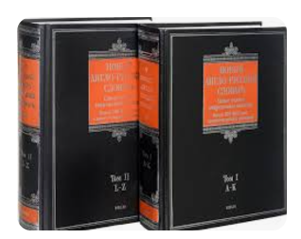
Этап 3. 1950 – 1960-е гг.
Ранние системы - большие двуязычные словари и системы правил, по которым для каждого слова из целевого языка подбирался подходящий эквивалент в другом языке.
По своей технике приближено к пословному переводу.
Системы первого поколения не обладали возможностями решения проблем многозначности, не проводили никакого лингвистического анализа, в связи
с чем выдавали довольно низкое качество перевода.
Новые лингвистические теории, особенно моделей формальных грамматик:
трансформационно-генеративная грамматика,
грамматика зависимостей
стратификационная грамматика.

Slide 19
Формальный язык — это математическая модель реального языка
С алгоритмической точки зрения грамматики можно подразделить по способу задания языка. Имеются три основных таких способа (вида грамматик):
Распознающие грамматики. Такие грамматики представляют собой устройства (алгоритмы), которым на вход подается цепочка языка, а на выходе устройство печатает «Да», если цепочка принадлежит языку, и «Нет» — в противном случае.
Порождающие грамматики. Этот вид устройств используется для порождения цепочек языков по требованию. Образно говоря, при нажатии кнопки будет сгенерирована некоторая цепочка языка.
Перечисляющие грамматики. Такие грамматики печатают одну за другой все цепочки языка. Очевидно, что если язык состоит из бесконечного числа цепочек, то процесс перечисления никогда не остановится. Хотя, конечно его можно остановить принудительно в нужный момент времени, например, когда будет напечатана нужная цепочка.

Slide 20
Трансформационно-генеративная грамматика
Ноам Хомский
Трансформационный относится к способности языков преобразовывать предложения, например, из активного в пассивный, из указательного в вопросительный и т. д.
Генеративный относится к тому, как мы применяем правила для «генерации» (создания предложений). Генеративные правила описывают предложения, а не ограничивают их.
Две структуры в языке:
Глубинная структура языка, по Хомскому, — структура, лежащая за поверхностью предложения и отражающая его смысл.
Поверхностная структура предложения относится к компоновке основных структурных компонентов того предложения, которое мы произносим.
Двухуровневый процесс генерации предложения
Сначала применяются структурные правила компоновки фраз и генерируется глубинная структура.
Применяются трансформационные правила и генерируется поверхностная структура. Трансформационные правила применяются ко всей последовательности компонентов предложения и преобразуют его путем удаления, добавления и сдвига компонент.

Slide 21
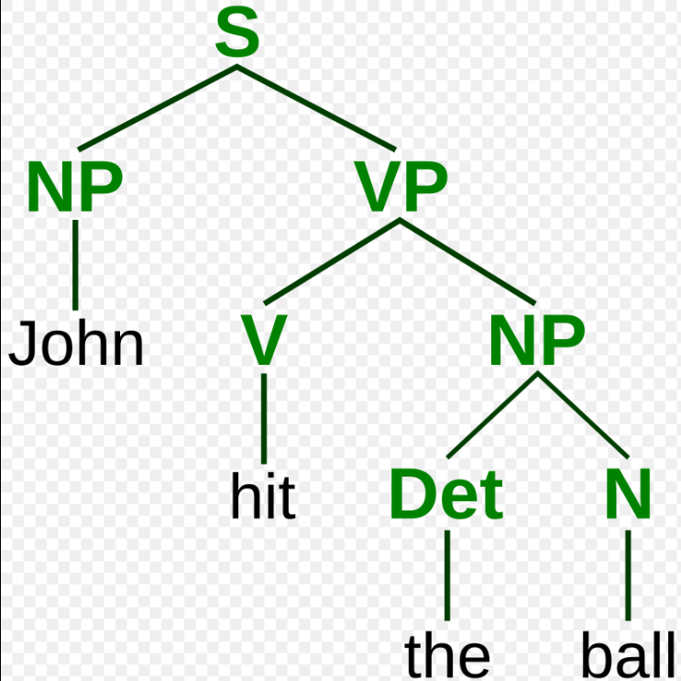
Грамматика зависимостей
Формальное представление строя предложения в виде иерархии компонентов, между которыми установлено отношение зависимости.
Грамматикой зависимостей в узком смысле называется теория синтаксической структуры предложения, в которой все связи в предложении рассматриваются как подчинительные, вершиной предложения признаётся сказуемое или его знаменательная часть, а предлоги описываются как управляющие связанными с ними формами существительных
Грамматика составляющих (метод составляющих; англ. constituency grammar, phrase structure grammar) основана на постулате, согласно которому всякая сложная грамматическая единица складывается из двух более простых и не пересекающихся единиц, называемых её непосредственными составляющими

Slide 22
Стратификационная грамматика.
Грамматика, ставящая своей целью формализовать концепцию уровневого строения языка.
Стратификационная грамматика представляет соединение глоссематики со стандартной версией американской структурной лингвистики (т.е дескриптивной лингвистики).
Стратификационная модель исходит из положения, что естественные языки содержат четыре основных уровня (называемых стратами):
семемику, где устанавливаются отношения между дистинктивными значимыми единицами (например, «какаду», «любить», «человек», «мужская особь», «цель» и «прошедшее время»);
лексемику, где связываются в синтаксическую структуру динстиктивные, лексические единицы (человек, любить, любил, какаду);
морфемику, где морфемы выстраиваются в последовательную цепочку, и
фонемику, где создается цепочка фонематических единиц из [симультанных/одномоментных] пучков различительных признаков (человек любил какаду).
Каждый уровень имеет свои собственные единицы и правила комбинаций.
Отношения между различными уровнями выражаются правилами репрезентации (представления).

Slide 23
Этап 4. 1960 – 1970-е гг.
Следующий период развития систем машинного перевода называют вторым поколением.
Их внутреннее устройство несколько сложнее, чем у первого поколения: вместо пословного перевода
для каждого предложения строится своя синтаксическая структура, основанная на правилах грамматики входного языка. После этого структура преобразовывается в синтаксическую структуру выходного языка, а затем выполняется подстановка слов из словаря, т. е. синтез предложения на выходном языке.
На этом этапе в технике машинного перевода уже широко применялись методы как морфологического, так и синтаксического анализа, что существенно улучшило качество выходных текстов, однако оставались трудности, связанные с семантикой.

Slide 24
Этап 5. 1980 – 1990-е гг.
Системы машинного перевода, основанные на правилах. Общая идея – связь структуры входного и выходного предложения
Интерлингвистические - идея
существования универсального метаязыка, представляющего смысл предложения на любом естественном языке.
Два этапа:
анализ (входной текст трансформируется при помощи словаря и грамматических правил исходного языка в представление на универсальном метаязыке)
синтез (это представление преобразуется в предложение выходного языка при помощи словаря и грамматических правил языка перевода).
Основным недостатком такого типа систем является до сих пор не разрешенная проблема нахождения универсального для всех естественных языков смыслового представления.
Трансферные – три этапа:
Анализ (морфологический,
лексический и семантико-синтаксический анализ входного
текста,
трансфер (преобразование структуры входного предложения с учетом требований языка перевода)
синтез (формирование выходного предложения).
Классическим примером трансферной системы перевода может служить распространенная система PROMT.

Slide 25
Машинный перевод на основе правил (Rule-Based Machine Translation — RBMT)
Системы машинного перевода, основанные на лингвистической информации об исходном и целевом языках, в основном полученной из (одноязычных, двуязычных или многоязычных) словарей и грамматик, охватывающих основные семантические, морфологические и синтаксические закономерности каждого языка соответственно.
Имея входные предложения (на каком-то исходном языке), система RBMT генерирует их для вывода предложений (на каком-то целевом языке) на основе морфологического, синтаксического и семантического анализа как исходного, так и целевого языков, задействованных в конкретной задаче перевода.

Slide 26
Этап 5. 1980 – 1990-е гг.
Системы машинного перевода, основанные на статистике - обучение машины посредством предоставления достаточно большого (сотни тысяч) количества параллельных текстов – содержащих одинаковую информацию на разных языках.
Например, «Яндекс» в системе «Яндекс.Перевод», которая состоит из трех этапов:
Модель перевода для пары языков представляет собой таблицу, состоящую из всех известных машине слов и фраз входного языка и их переводов на выходной язык с указанием вероятности такого перевода. Система учитывает не только отдельные слова, но и речевые обороты, состоящие из нескольких слов.
Модель ПЯ – список, состоящий из всех встречаемых в предоставленных текстах слов и словосочетаний вместе с частотой их использования.
Декодер занимается процессом перевода: для каждого предложения исходного текста подбираются все варианты перевода, фразы из модели перевода комбинируются и располагаются в порядке убывания вероятности. Таким образом, модель языка, основываясь на статистических данных, подсказывает декодеру, какой вариант перевода больше подходит данной фразе.

Slide 27
Статистический машинный перевод (Statistical machine translation — SMT)
Статистический подход в машинном переводе основан на сравнении больших объёмов языковых пар, двуязычных корпусов текста (text corpora).
Языковые пары — тексты, содержащие предложения на одном языке и соответствующие им предложения на втором, могут быть как вариантами написания двух предложений человеком — носителем двух языков, так и набором предложений и их переводов, выполненных человеком.
Статистический машинный перевод обладает свойством «самообучения». Чем больше в распоряжении имеется языковых пар и чем точнее они соответствуют друг другу, тем лучше результат статистического машинного перевода.
Первые идеи статистического машинного перевода были опубликованы Уорреном Уивером (Warren Weaver), в 1949 году. «Вторая волна» — начало 1990-х, IBM. «Третья волна» — Google, Microsoft, Language Weaver, Яндекс.

Slide 28
Статистический машинный перевод (Statistical machine translation — SMT)
Преимущества SMT
Быстрая настройка
Легко добавлять новые направления перевода
Гладкость перевода
Недостатки SMT
«Дефицит» параллельных корпусов
Многочисленные грамматические ошибки
Нестабильность перевода

Slide 29
Гибридный машинный перевод (Hybrid machine translation — HMT)
Интеграция разных подходов машинного перевода из возможных вариантов МП:
Rule-based machine translation (RBMT) — Машинный перевод на основе правил.
Corpus-based machine translation (CBMT) — Машинный перевод на корпусах текстов.
Example-based machine translation (EBMT) - Машинный перевод на примерах.
Statistical machine translation (SMT) — Статистический машинный перевод.
Ожидается, что с помощью гибридной архитектуры удастся объединить преимущества этих подходов.

Slide 30
Нейронный машинный перевод (Neural machine translation NMT)
Подход к машинному переводу, который использует искусственную нейронную сеть для прогнозирования вероятности последовательности слов, обычно моделируя целые предложения в единой интегрированной модели. Системы нейронного машинного перевода состоят из двух основных частей: сети кодера и сети декодера. Обе являются нейронными сетями.
Сегодня это доминирующий подход, и он может создавать переводы, конкурирующие с человеческими переводами при переводе между языками с высокими ресурсами в определенных условиях.
Однако проблемы все еще остаются, особенно с языками, где доступны менее качественные данные, а также со сдвигом предметной области между данными, на которых обучалась система, и текстами, которые она должна переводить.
Системы NMT также имеют тенденцию производить довольно буквальный перевод.
Poibeau, Thierry (2022). Calzolari, Nicoletta; Béchet, Frédéric; Blache, Philippe; Choukri, Khalid; Cieri, Christopher; Declerck, Thierry; Goggi, Sara; Isahara, Hitoshi; Maegaard, Bente (eds.). "On "Human Parity" and "Super Human Performance" in Machine Translation Evaluation"

Slide 31
Нейронный машинный перевод (Neural machine translation NMT)
Нейронная сеть анализирует массив параллельных текстов и учится находить в них закономерности.
Но при переводе нейросеть работает не со словами и фразами, а с более крупными единицами — предложениями. Она получает на вход предложение на одном языке, а на выходе выдаёт предложение на другом языке. Дробления на слова и фразы не происходит — в нём нет необходимости.
Такой подход позволяет учесть смысловые связи внутри предложения — иными словами, понять его контекст. Слова и фразы не существуют в вакууме — они сочетаются с другими словами и фразами, образуя новые смыслы. Нейросеть улавливает смыслы даже в случае, если слова, которые их передают, находятся в разных частях предложения. Важность контекста сложно переоценить — именно на него в первую очередь обращают внимание люди-переводчики.

Slide 32
Нейронный машинный перевод (Neural machine translation NMT)
Сила NMT заключается в архитектуре нейронной сети, которая позволяет ему учиться на огромных объемах данных и адаптироваться к новым контекстам.
Высокая точность
Быстрое обучение
Простая интеграция и гибкость
Настройка
Экономическая эффективность

Slide 33
Нейронный машинный перевод (Neural machine translation NMT)
Google использует нейронный машинный перевод Google (GNMT) вместо ранее используемых статистических методов.
Майкрософт использует похожую технологию для перевода речи (в том числе в Майкрософт Переводчике и Skype Переводчике).
Гарвардской группой по обработке естественного языка была выпущена OpenNMT, система нейронного машинного перевода с открытым исходным кодом.
Яндекс.Переводчик имеет гибридную модель: свой вариант перевода предлагает и статистическая модель, и нейросеть. После этого технология CatBoost, в основе которой лежит машинное обучение, будет выбирать лучший из полученных результатов.
Модели NMT используют глубинное обучение и обучение признакам. Для их работы требуется лишь малая часть памяти по сравнению с традиционными системами статистического машинного перевода (SMT). Кроме того, в отличие от традиционных систем перевода, все части модели нейронного перевода обучаются совместно (от начала до конца), чтобы максимизировать эффективность перевода.

Slide 34
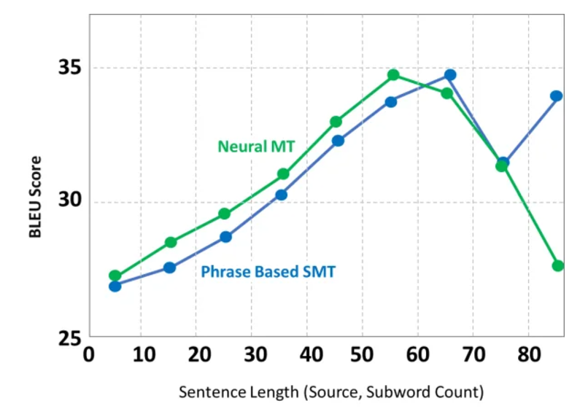

Slide 35
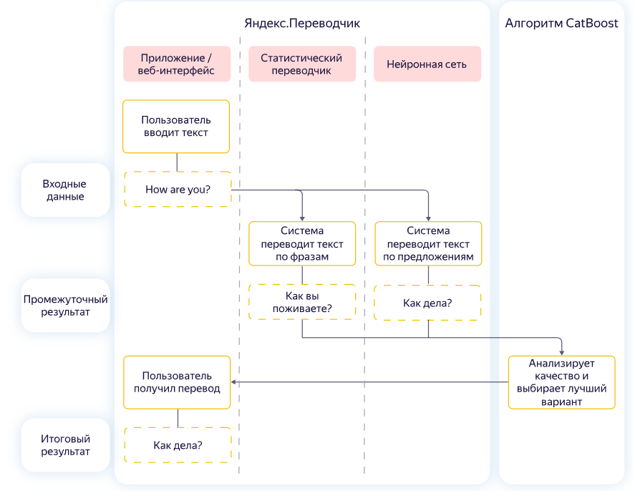

Slide 36
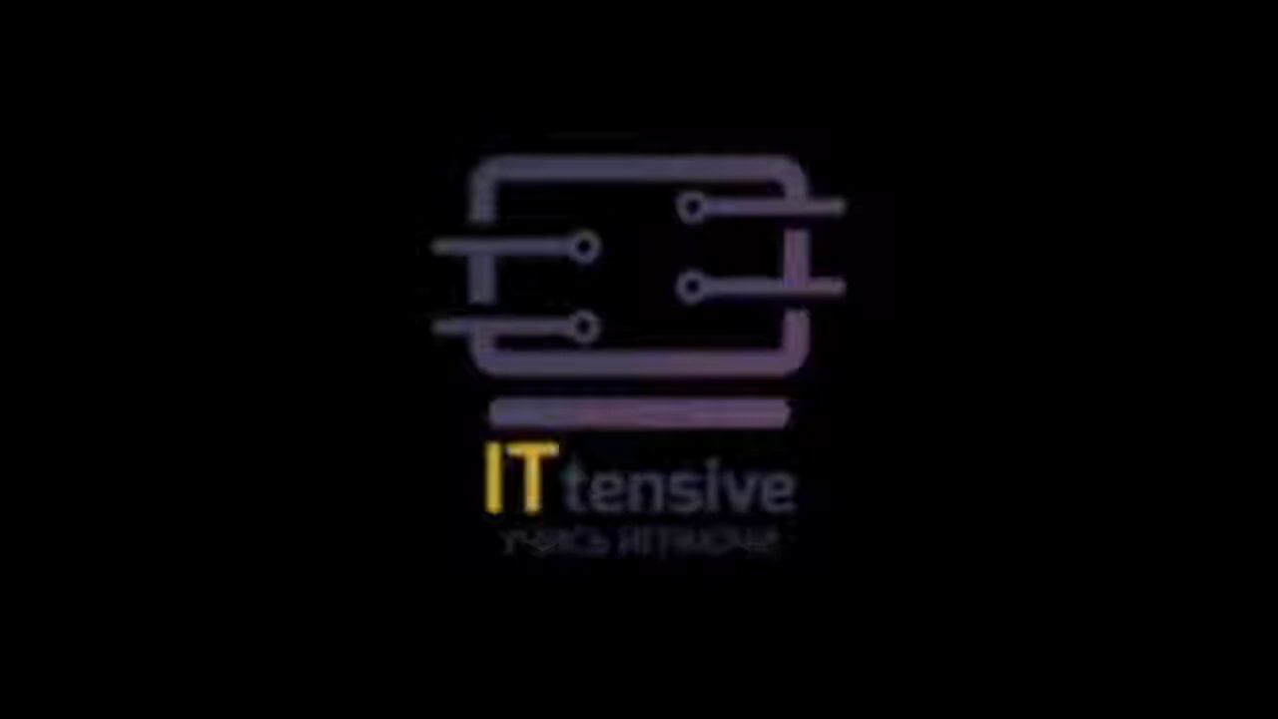
CatBoost — открытая программная библиотека, разработанная компанией Яндекс и реализующая уникальный патентованный алгоритм построения моделей машинного обучения, использующий одну из оригинальных схем градиентного бустинга. Основное API для работы с библиотекой реализовано для языка Python

Slide 37
Темы сообщений:
Современные программы автоматизации перевода: основные функции и особенности использования.
Современные интернет-платформы автоматизированного перевода.
История автоматизации перевода.

